Slide 1

Étude sur l’alimentation dans le monde
Julien Laole
Mélissa Précigout
FAO

Slide 2
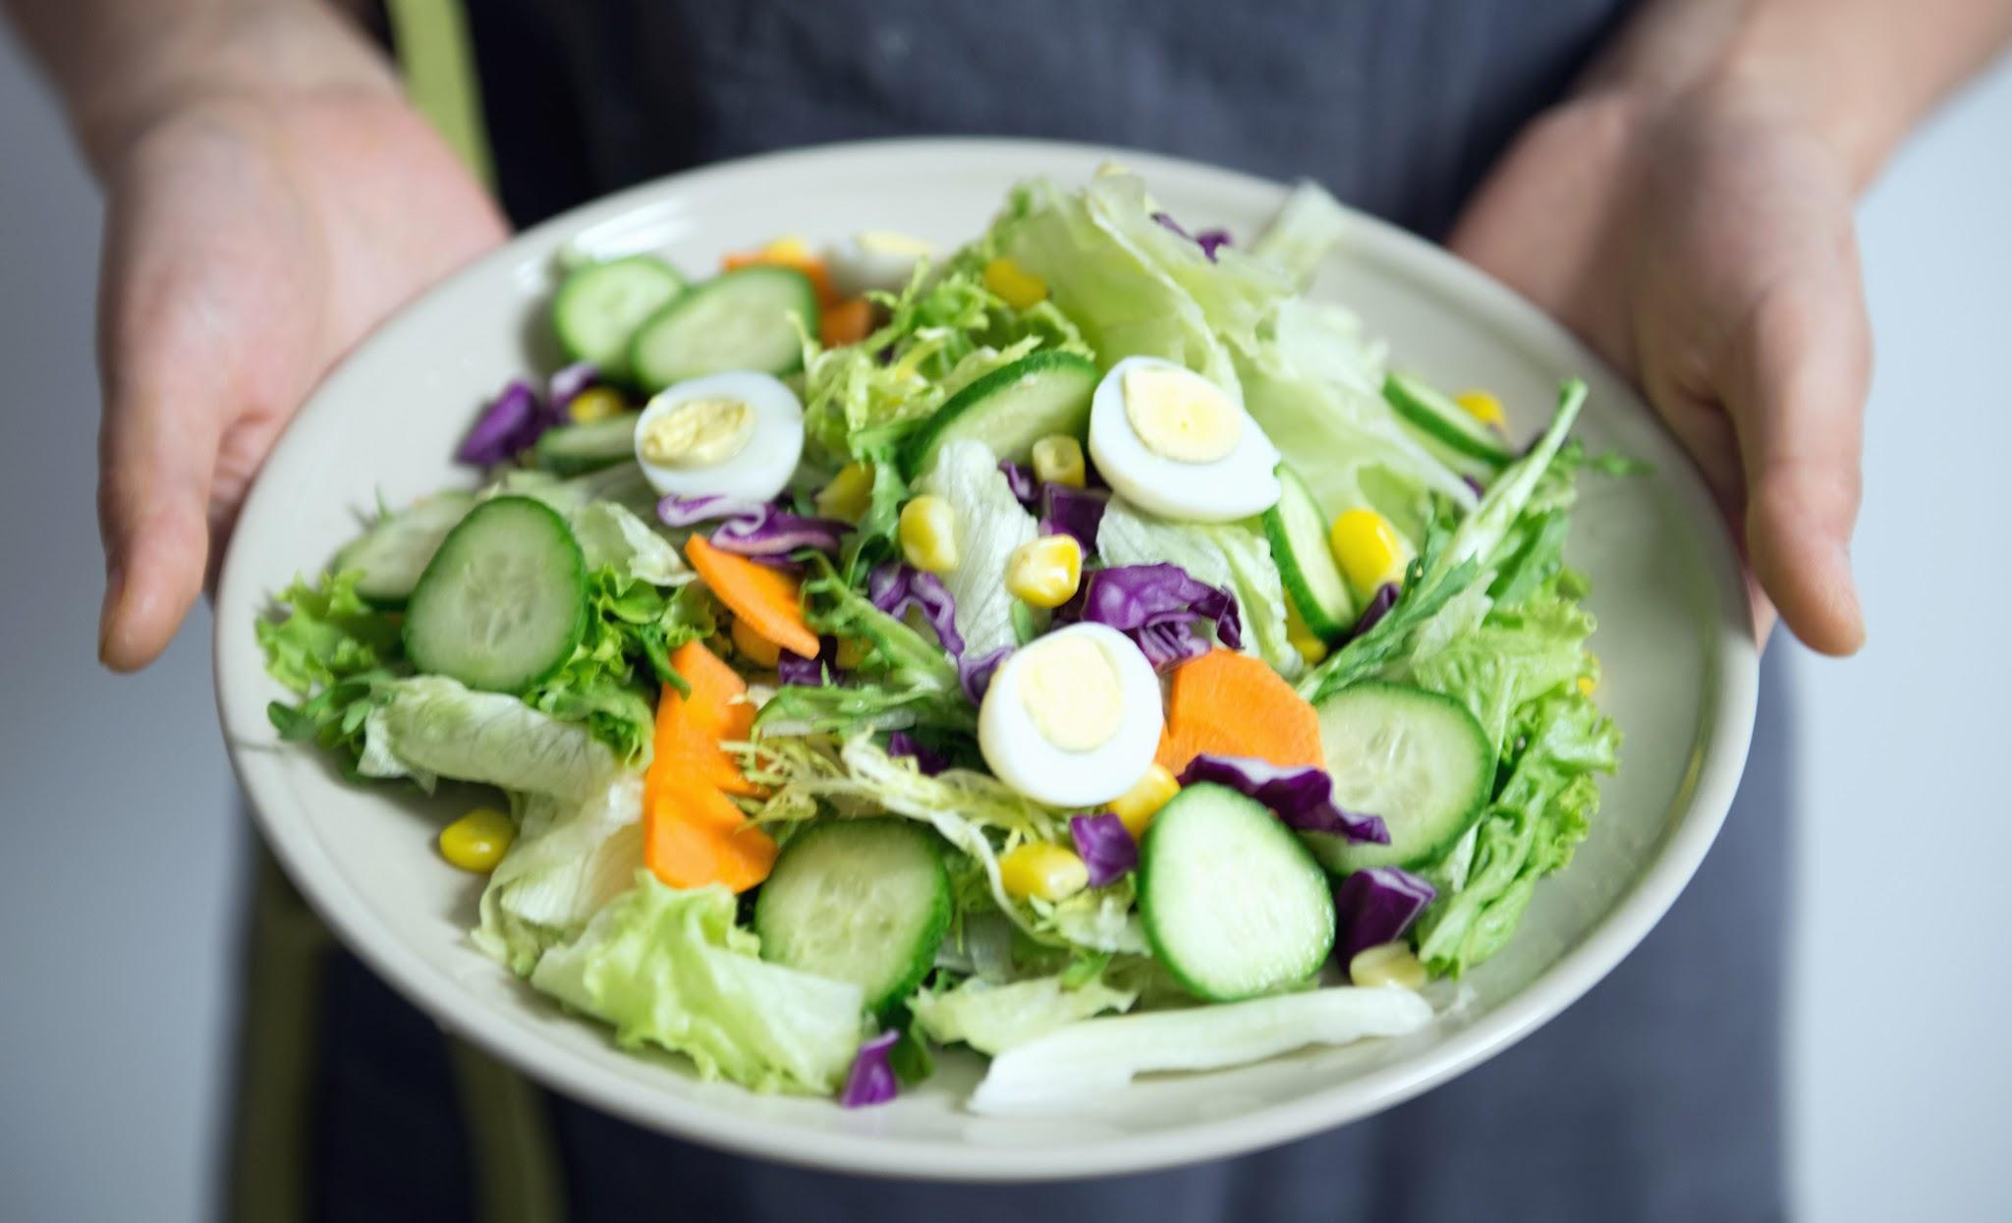
Construire un monde sans la faim.
Étude sur l’alimentation et la sous-nutrition dans le monde

Slide 3

Méthodologie de l’analyse
Population
.CSV
Aide alimentaire
.CSV
Il n’y a pas de données personnelles utilisées dans ces fichiers, donc pas d’application du RGPD pour ce projet.
Dispo alimentaires
.CSV
Sous nutrition
.CSV
Vérification des paramètres des données
Transformation des données au format voulu
Élimination des données manquantes
Jointure des fichiers selon les problématiques
Calculs divers pour les besoins de l’étude
Création de visuels pour les besoins de la présentation
Importation et exploration basiques des fichiers CSV pour délimiter les paramètres de recherche.

Slide 4
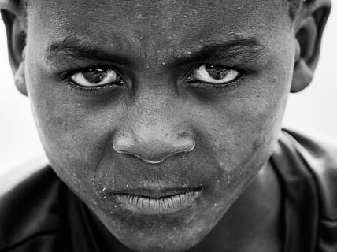
7,1%
En 2017, 535 700 000 personnes étaient en état de sous-nutrition dans le monde. Soit 7,1% de la population.
1_ Proportion de personnes en état de sous-nutrition dans le monde en 2017

Slide 5

2_ Nombre théorique de personnes qui pourraient être nourries en 2017
Nbr de personnes nourries :
7 008 098 779
Nbr de personnes en état de sous-nutrition :
535 700 000
Réserves disponibles :
120 366.71 kgs/personnes/an Soit 329.77 kgs par jour et par personne Certains pays disposent de 319.45 kgs/pers/an, soit : 0.88 par jour et par personnes et d'autres de 1 210.41 kgs/pers/an (3.32 kgs/jour/pers) Il y a 2 841,64 kCal/jour/pers disponible dans le monde
Répartition équitable :
Pour une répartition équitable, il faudrait: 699.81 kgs/pers/an Soit 1.92 kgs/pers/jour.
https://www.lepoint.fr/monde/la-fao-defend-ses-chiffres-de-la-faim-29-11-2016-2086634_24.php#11
Env. 2200 Kcal/personne/jour sont nécessaires d’après la FAO.

Slide 6
3_ Nombre théorique de personnes qui pourraient être nourries uniquement avec les végétaux en 2017
Rappel : 2 200 Kcal/pers/jour
Kcal disponibles en végétaux :
2 367,1 Kcal/pers/jour
Nbr de personnes qui pourraient être nourries sur la base de 2 200 Kcal/pers/jour :
7 845 801 914
Soit 107,6 %
de la population mondiale

Slide 7
4_ Répartition de la disponibilité intérieure
Calcul de la disponibilité de la répartition intérieure :
Production + Importations - Exportations + Variation de stock
=
Disponibilité intérieure
=
Semences + Pertes + Nourriture + Aliments pour animaux + Traitement + Autres utilisations
Soit, environ 9 700 000 tonnes.
Utilisation des ressources alimentaires :
Aliments pour animaux : 13,23 %
Nourriture : 49,37 %
Pertes : 4,65 %
Semences : 1,58 %
Traitement : 22,45 %
Autres utilisations : 8,82 %
(résultats approximatifs dûs aux données manquantes)

Slide 8
5_ Part de l’utilisation des principales céréales entre l’alimentation humaine et animale
Proportion de l’utilisation des céréales pour l'alimentation animale :
36.3 %
Proportion de l’utilisation des céréales pour l'alimentation humaine :
42.8 %
Liste des céréales présentes sur le site de la FAO :
Blé, Riz (Eq Blanchi), Orge, Maïs, Seigle, Avoine, Millet, Sorgho et Céréales Autres

Slide 9
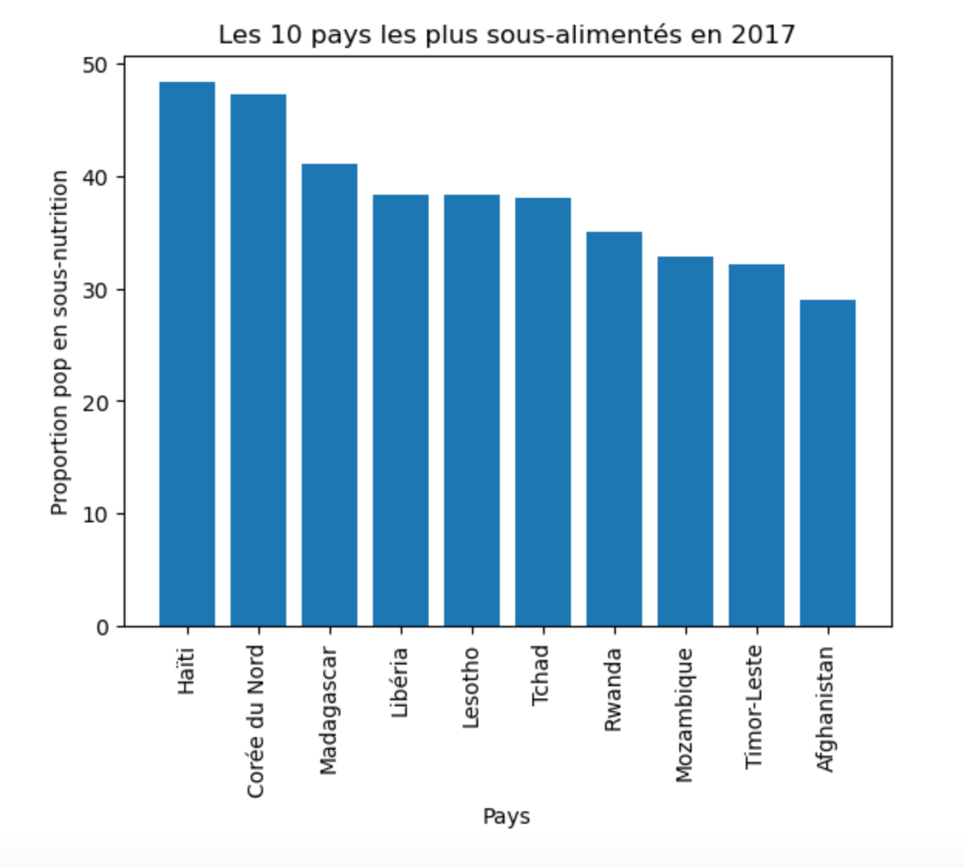
6_ Les 10 pays où la proportion de personnes en état de sous-nutrition est la plus forte en 2017

Slide 10
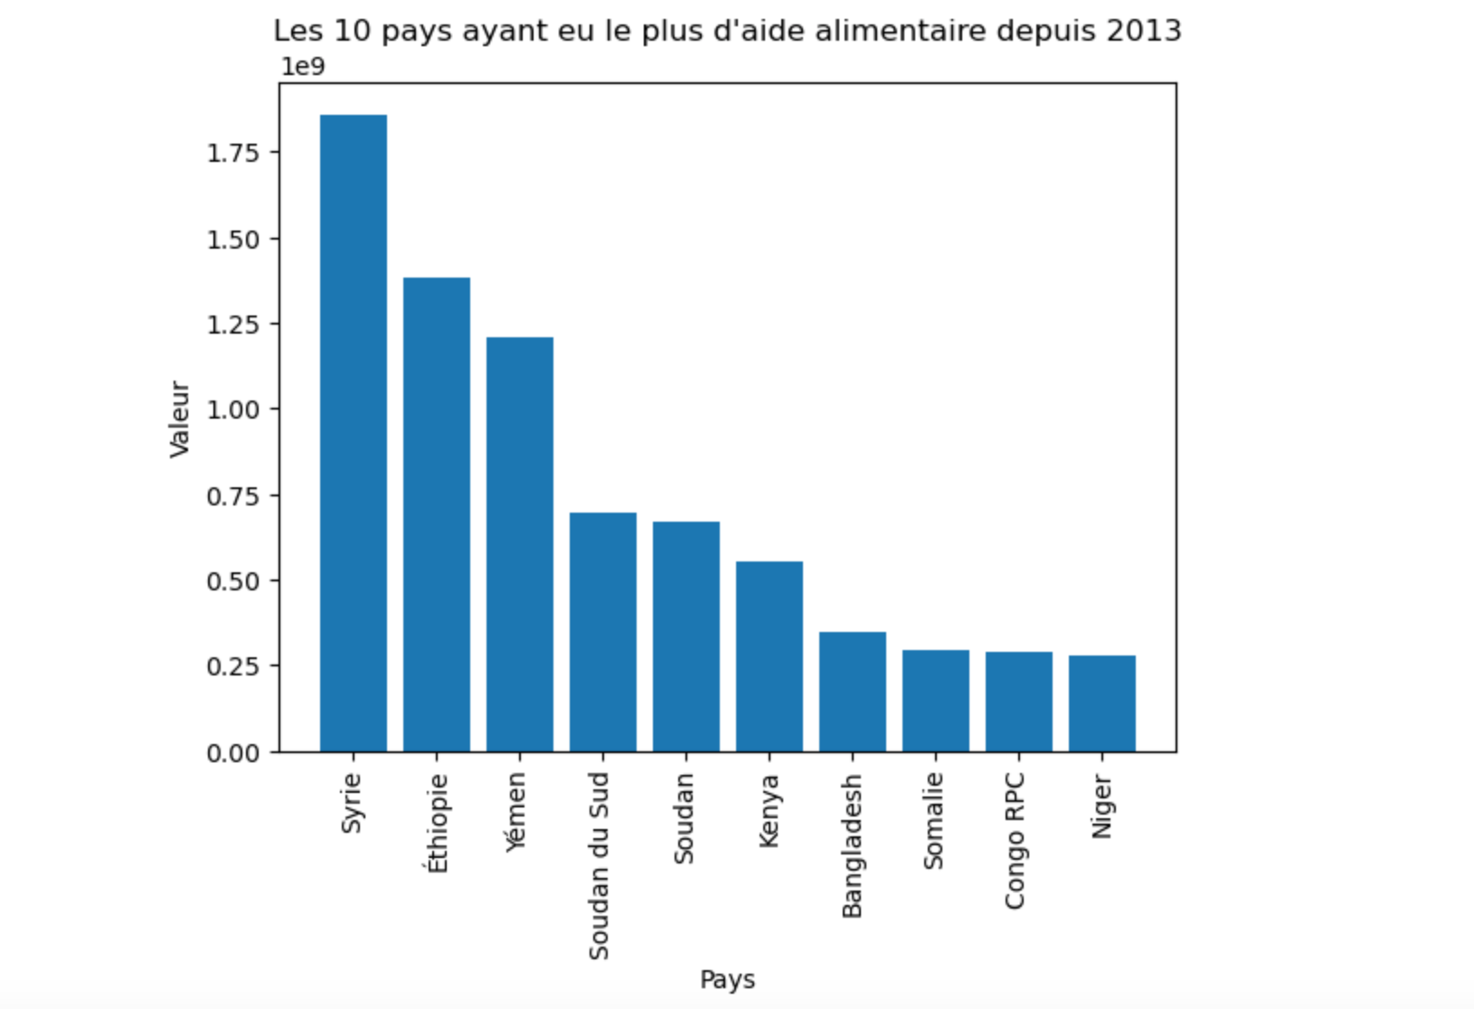
7_ Les 10 pays qui ont le plus bénéficié de l’aide alimentaire entre 2013 et 2016

Slide 11
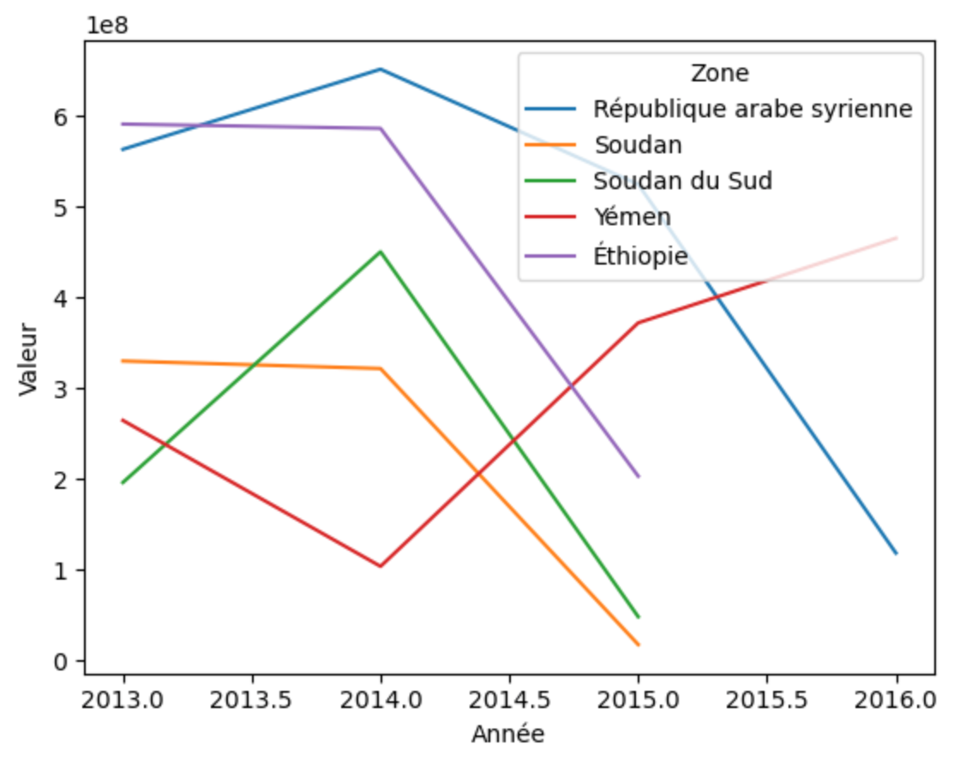
8_ Evolution de l’aide alimentaire dans les 5 pays qui en ont le plus bénéficié entre 2013 et 2016

Slide 12
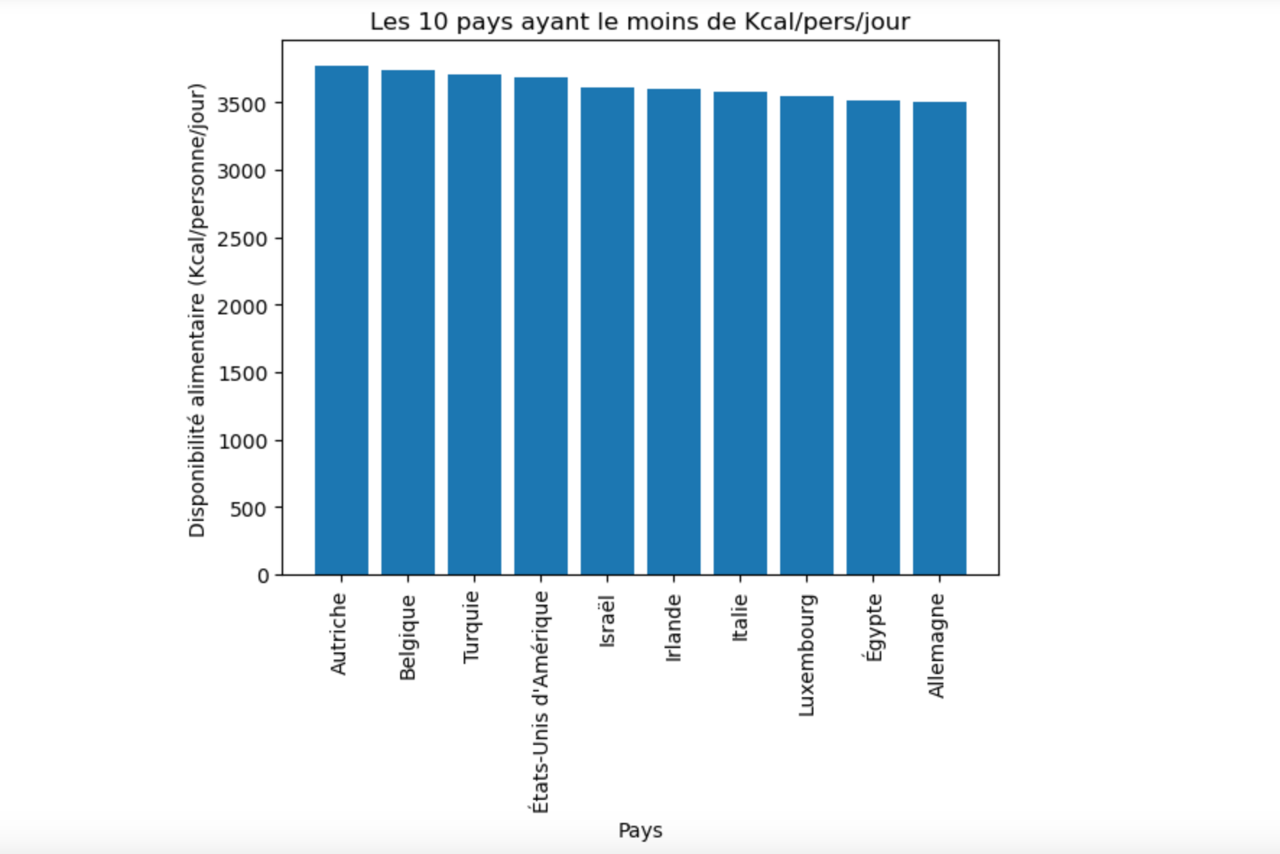
9_ Liste des 10 pays qui ont la plus forte disponibilité alimentaire par habitant

Slide 13
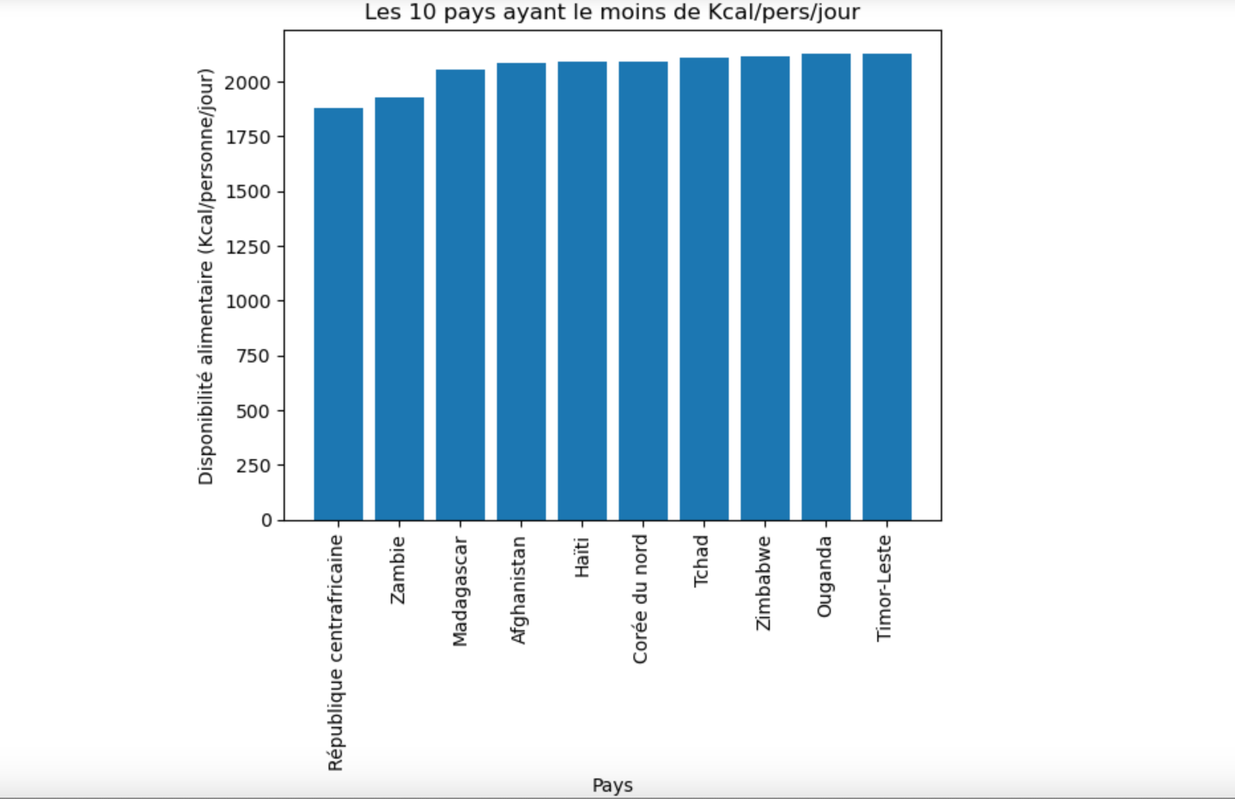
9(bis)_ Liste des 10 pays avec la plus faible disponibilité alimentaire par habitant

Slide 14

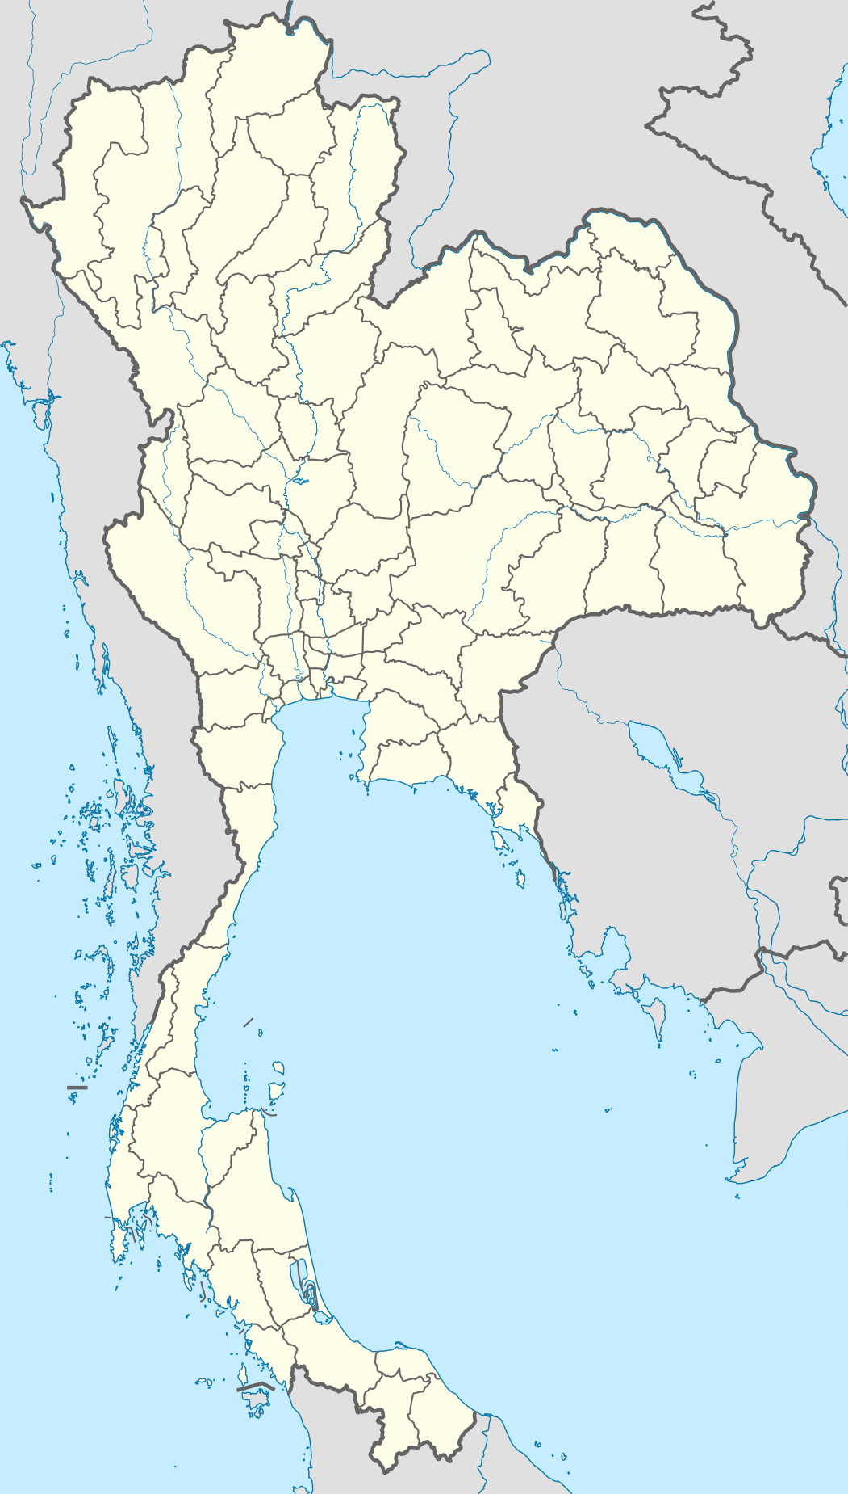

10_ Etude sur le manioc en Thaïlande
Chaque année, la Thaïlande exporte
25 214 000 000 Kgs de manioc.
Soit 83,4 % de la production totale.
Seulement 2.9 % de la production est destinée à nourrir la population.
Si cette part était utilisée pour nourrir sa population, la Thaïlande pourrait subvenir aux besoins en alimentation de 49 297 609 personnes,
soit 71,2 % de sa population.
Population de la Thaïlande : 69 209 810 Population sous-nutrie : 6 200 000 Soit : 8,96 %

Slide 15
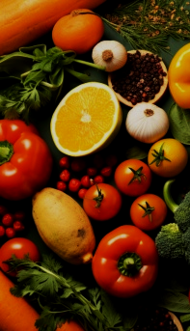
Conclusion :
En 2017, 7,1 % de la population était en sous-nutrition. En théorie, 107,6 % de la population mondiale pourrait être nourrie, rien qu’avec les végétaux. Avec un besoin nécessaire de 2 200 kCal/jour/pers, le monde dispose actuellement de plus d’apport nécessaire pour nourrir chaque individu (env. 2 840 kCal/jour/pers).
Une meilleure répartition des ressources permettrait de solutionner la faim dans le monde.

